Slide 1
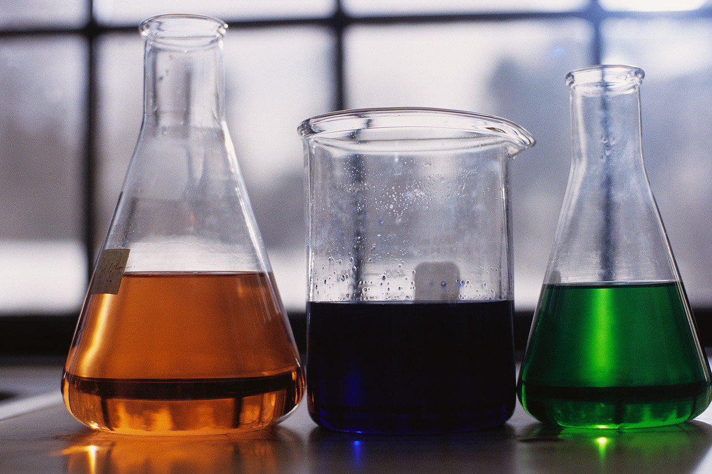
Экологический химический турнир
«Блеснём знаниями!"

Slide 2
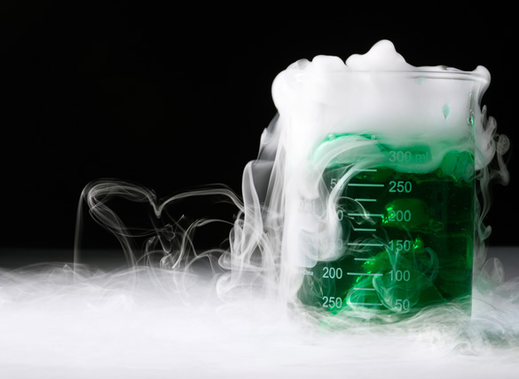
Конкурс "Визитная карточка команды"

Slide 3
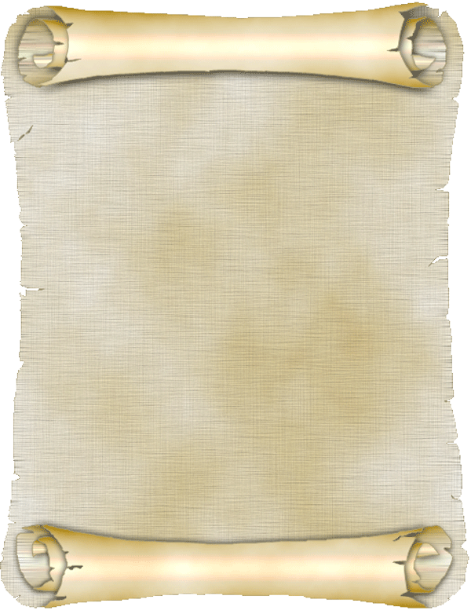
Каждая команда должна представить свое название, свой девиз. В этом конкурсе оценивается артистичность, яркость показа. Максимальное количество баллов – 5.

Slide 4
КОМАНДА «КАРБОНАТЫ»

Slide 5
КОМАНДА «АЛМАЗ»

Slide 6
КОМАНДА «КИСЛОТА»

Slide 7
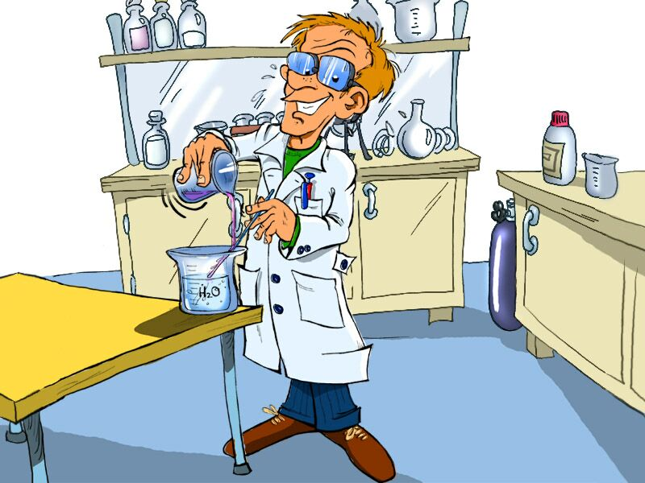

Второй конкурс "Вопросы - ответы"

Slide 8
Как называется воздушная оболочка Земли?

Slide 9
2. В чем причина разрушения зданий, памятников архитектуры, сооружений из мрамора?

Slide 10
3. Какой газ находится на дне Черного моря?

Slide 11
4.Назовите экологически чистое топливо?

Slide 12
5. Как называется наука о взаимодействии растений, животных, людей и окружающей среды, в которой они живут?

Slide 13
6. Как называется большое количество пыли и газов, которое выбрасывается в воздух?

Slide 14
7. К какой катастрофе привела авария на ЧАЭС?

Slide 15
8.Назовите самый лучший способ очищения воздуха от углекислого газа?

Slide 16
9. Как называются сооружения, которые препятствуют попаданию промышленных загрязненных вод в окружающую среду?

Slide 17
10. На высоте 10–25 км Землю окружает слой газа, который защищает живые организмы.
1. Какой это газ?
2. От чего он нас защищает?
3. В результате каких явлений он образуется?

Slide 18
11. Выхлопные газы автомобилей могут быть источником загрязнения продуктов этим металлом.

Slide 19
12. Какой металл обладает бактерицидными свойствами?

Slide 20
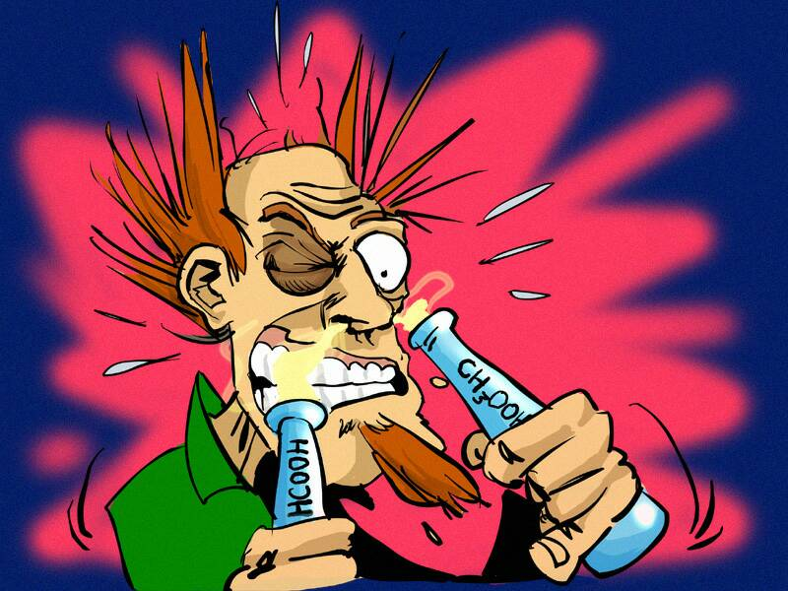
Третий конкурс "Загадки"

Slide 21
Первая загадка
Из меня состоит все живое.
Я – графит, антрацит и алмаз.
Я – на улице, в школе и в поле,
Я – в деревьях и в каждом из вас.

Slide 22
Вторая загадка
Я – металл серебристый и легкий.
Я зовусь ”самолетный металл”.
И покрыт я оксидною пленкой,
Чтоб меня кислород не достал.

Slide 23
Третья загадка
В первом русском алфавите
Ты найдешь мой первый слог,
А второй – это предлог.
Вместе будет элемент –
Кто найдет меня в момент?

Slide 24
Четвертая загадка
Я газ, легчайший и бесцветный, неядовитый и безвредный,
Соединяясь с кислородом, я для питья даю вам воду!
Я не горюю, а горю, и воду вам я подарю.
Пусть будет дождь, и снег, и град – я напоить природу рад!

Slide 25
Пятая загадка
Он хвалился: «Нет мне равных! Галоген я самый главный.
Зря болтать я не люблю: Всё на свете отбелю!»

Slide 26
Шестая загадка
При Менделееве последним в системе элементов был,
Недавно стал он не последним и исключительным прослыл,
Он от того стал знаменитым, что в нем цепной распад
И оказался вдруг открытым так, как долго в ядрах скрытый склад.

Slide 27
Седьмая загадка
Река на Украине есть,
Долин ее не перечесть,
В ней одного лишь слога нет,
Чтоб получился элемент.

Slide 28
Восьмая загадка
Рассеян по земле он повсюду,
Немного есть его в морской воде
Рассказывать не буду, как обнаружен он везде,
Летучий, темный, кристалличный
Он мало растворим в воде,
Раствор спиртовый столь типичный
В аптеке встретится везде.

Slide 29
Девятая загадка
В воде обычно он хранится,
Свет излучает в темноте,
Искать в природе лучше не трудитесь,
Свободным нет его нигде,
Воспламеняться сам он может,
К тому же сильно ядовит,
Так отвечай без промедленья,
Коль в пятой группе он стоит.

Slide 30
Десятая загадка
Ослепительным пламенем ярким
Как звездочка, чудо горит,
Металл тот и белый и легкий
В двенадцатой клетке стоит
Он в сплавах легчайших, нашел примененье
Как стойкий и легкий металл,
И в деле самолетостроения
Он видное место занял.

Slide 31
Четвертый конкурс "Конкурс капитанов"

Slide 32
1) От дождя я не ржавею, Не ломаюсь, не темнею.
Как алмаз, в бою крепка, Как лозиночка, гибка.
Если крепко закалюсь – Никогда не отступлюсь.
Буду дерево пилить, Резать ткань, металл сверлить,
Научусь всему свободно! Всё могу, на всё пригодна –
На педаль и на пищаль, На скрижаль и на медаль.
Такова моя мораль! Дальше – мой автограф: …

Slide 33
2) Быть символом не каждому дано, Но именем моим не без причины
Назвали руки, дождь, тельца, руно, Сечение и мнений середину.
И в честь меня был назван даже век, Когда был очень счастлив человек.
Что нынче в имени моём? А встарь считали все, что я – металлов царь!

Slide 34
3)Тяжелый, жидкий и пахучий,
подвижен, сильно ядовит
Удушлив и весьма летучий
сквозь поры пробки он летит
В солях почти везде бесцветен,
Есть в Сакском озере в Крыму,
Лечебным действием отмечен
и всем известен потому.

Slide 35
4) Он нужен всем, когда лишь связан,
А вяжется с большим трудом,
Весь мир живых существ обязан
Ему растительным белком.
Распространен во всех трех царствах,
Освобождается в огне,
Есть он и в красках, и в лекарствах,
Он нужен в мире и в войне.

Slide 36
5) Всегда черного цвета. Этого много в городе, особенно где есть заводы и фабрики. Это очень вредно и у человека вызывает болезни. Этого много образуется при горении.

Slide 37
Четвёртый конкурс "Следственный
эксперимент"

Slide 38
1. Установите, как зовут Золушку. Химическое расследование ведут знатоки. Пострадавшие – жители сказочного королевства. С королевского бала в неизвестном направлении убежала Золушка. Ни её настоящего имени, ни её места жительства никто так и не узнал. Единственное, что осталось у принца Натрия, это её хрустальная туфелька размера 29 (порядковый номер).
2. Определите, где она прописана: укажите подъезд (период), этаж (группу), и номер квартиры (относительную атомную массу).
3. К какому сословию – металлов или неметаллов принадлежит Золушка?
4. Каков заряд ядра сердца его возлюбленной?

Slide 39
Подведение итогов

Slide 40
КЛЯТВА ХИМИКОВ
Я, юный химик, перед лицом своих товарищей торжественно клянусь:
Горячо любить уроки химии и никогда их не прогуливать;
помнить химические свойства любого вещества на Земле;
знать все элементы Периодической системы Д.И.Менделеева наизусть;
беречь природу и не загрязнять ее;
порошкообразные вещества не просыпать;
жидкие не проливать;
газообразные не выпускать наружу;
жить, учиться и химичить, как завещал великий Д.И.Менделеев;
Клянусь, клянусь, клянусь!

Slide 41
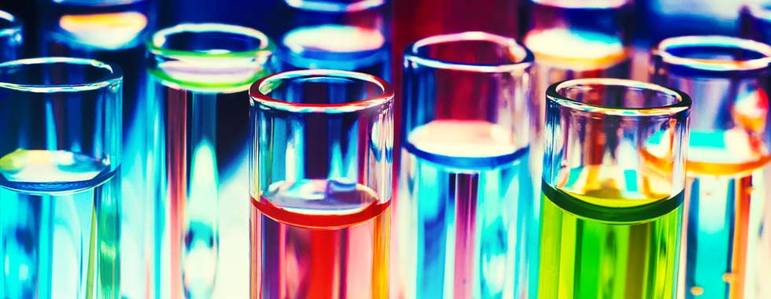
Объявление результатов
Поздравления победителей
Слово ЖЮРИ

Slide 42
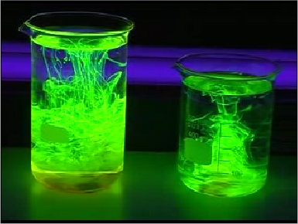
Спасибо за внимание!

